Slide 1
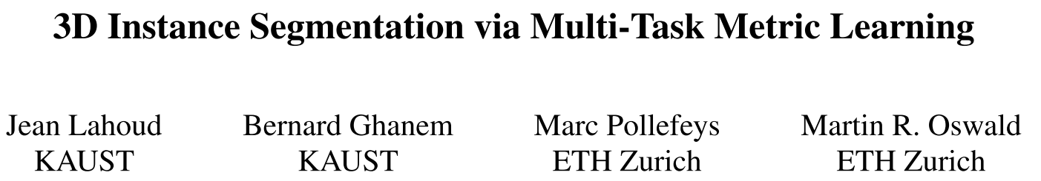
ICCV 2019

Slide 2
Overview
不像传统的实例分割方法，用语义标签来提升实例标签，该方法通过聚类专注于实例标签的学习，本文的亮点在于提出了一种算法，该算法可以直接处理3D网格并学习得到两类主要的特征：针对每一个实例对象的独有的特征描述；指向实例对象中心的方向。

Slide 3
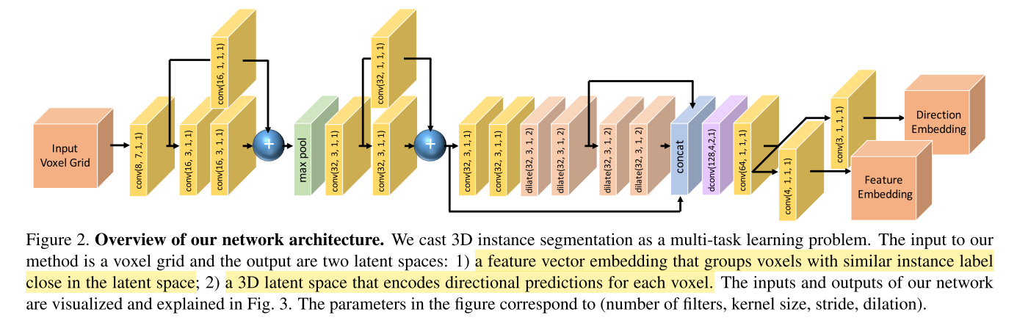
Method
整体的网络框架如上图所示，网络首先将原始的点云进行体素化，目的是方便使用3D卷积提取特征，上述网络的输入就是3D体素网格（可以类比图像中的像素），结构是Encoder-Decoder的形式，这里采用的卷积不是传统的3D卷积，而是3D稀疏卷积，该卷积可以避免空体素计算的浪费。作为一个milti-task网络，输出两类embedding：
feature embedding：实例的独有的特征描述，用于聚类得到proposal。
direction embedding：encode方向信息，评估proposal的质量。

Slide 4
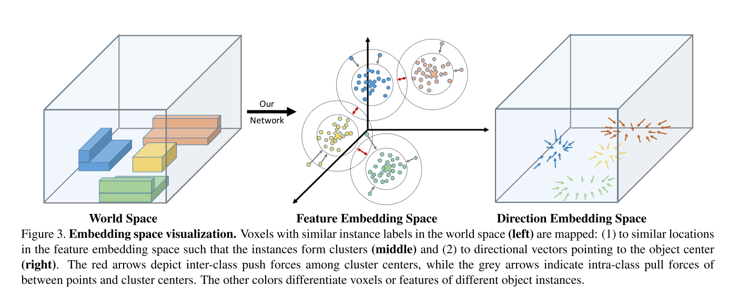

Method
Feature embedding: 为了能通过聚类得到准确的instance proposal，所以需要得到每个实例特有的特征，所以这里采用的基本思路是将属于同一实例的特征尽可能的拉近，不同实例的特征尽可能在特征空间互相远离，所以用如下的loss来监督优化。

Slide 5

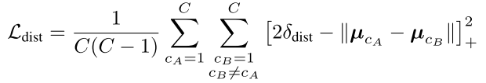
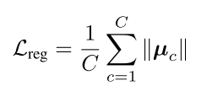
Method
该loss借鉴的Semantic Instance Segmentation with a Discriminative Loss Function,不过将其迁移到了3D上面，由三个term组成：
（1）
属于同一实例的每个voxel特征尽可能的靠近实例的平均特征，δvar是属于同一个实例的最大允许范围，即每个voxel特征与所属的实例平均特征的距离要小于该值，[x]+ = max(0, x), the hinge loss。
（2）
使得不同实例的特征尽量远离，用每个实例的平均特征来计算距离。
（3）
正则项，约束所有的实例特征尽量的靠近原点。

Slide 6
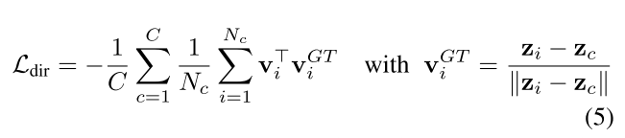
Method
作者认为当场景中存在大量的实例的时候互相之间的影响很大，所以提出Directional Loss来提供局部几何信息使得免于被其他的实例影响。
预测每个voxel指向其实例中心的单位方向向量，用预测的方向向量与真实的方向向量的余弦相似度来表达差异。
后处理：
用mean-shift算法在feature embedding聚类得到proposal，根据上述预测direction feature的一致性评估proposal的质量，这里作者没有详细讲，最后通过NMS去掉冗余的proposal得到最终结果。。

Slide 7
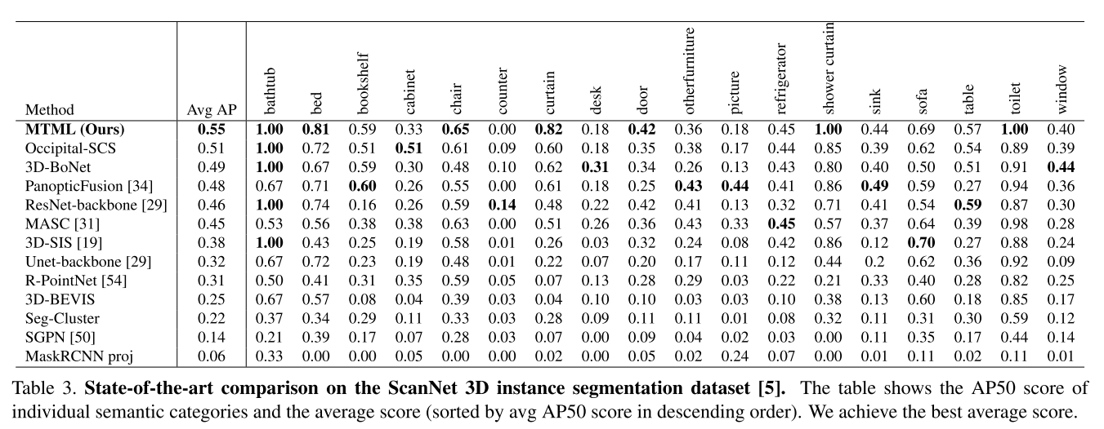
Result

